Slide 1
Notes:
ㅇ

Slide 2
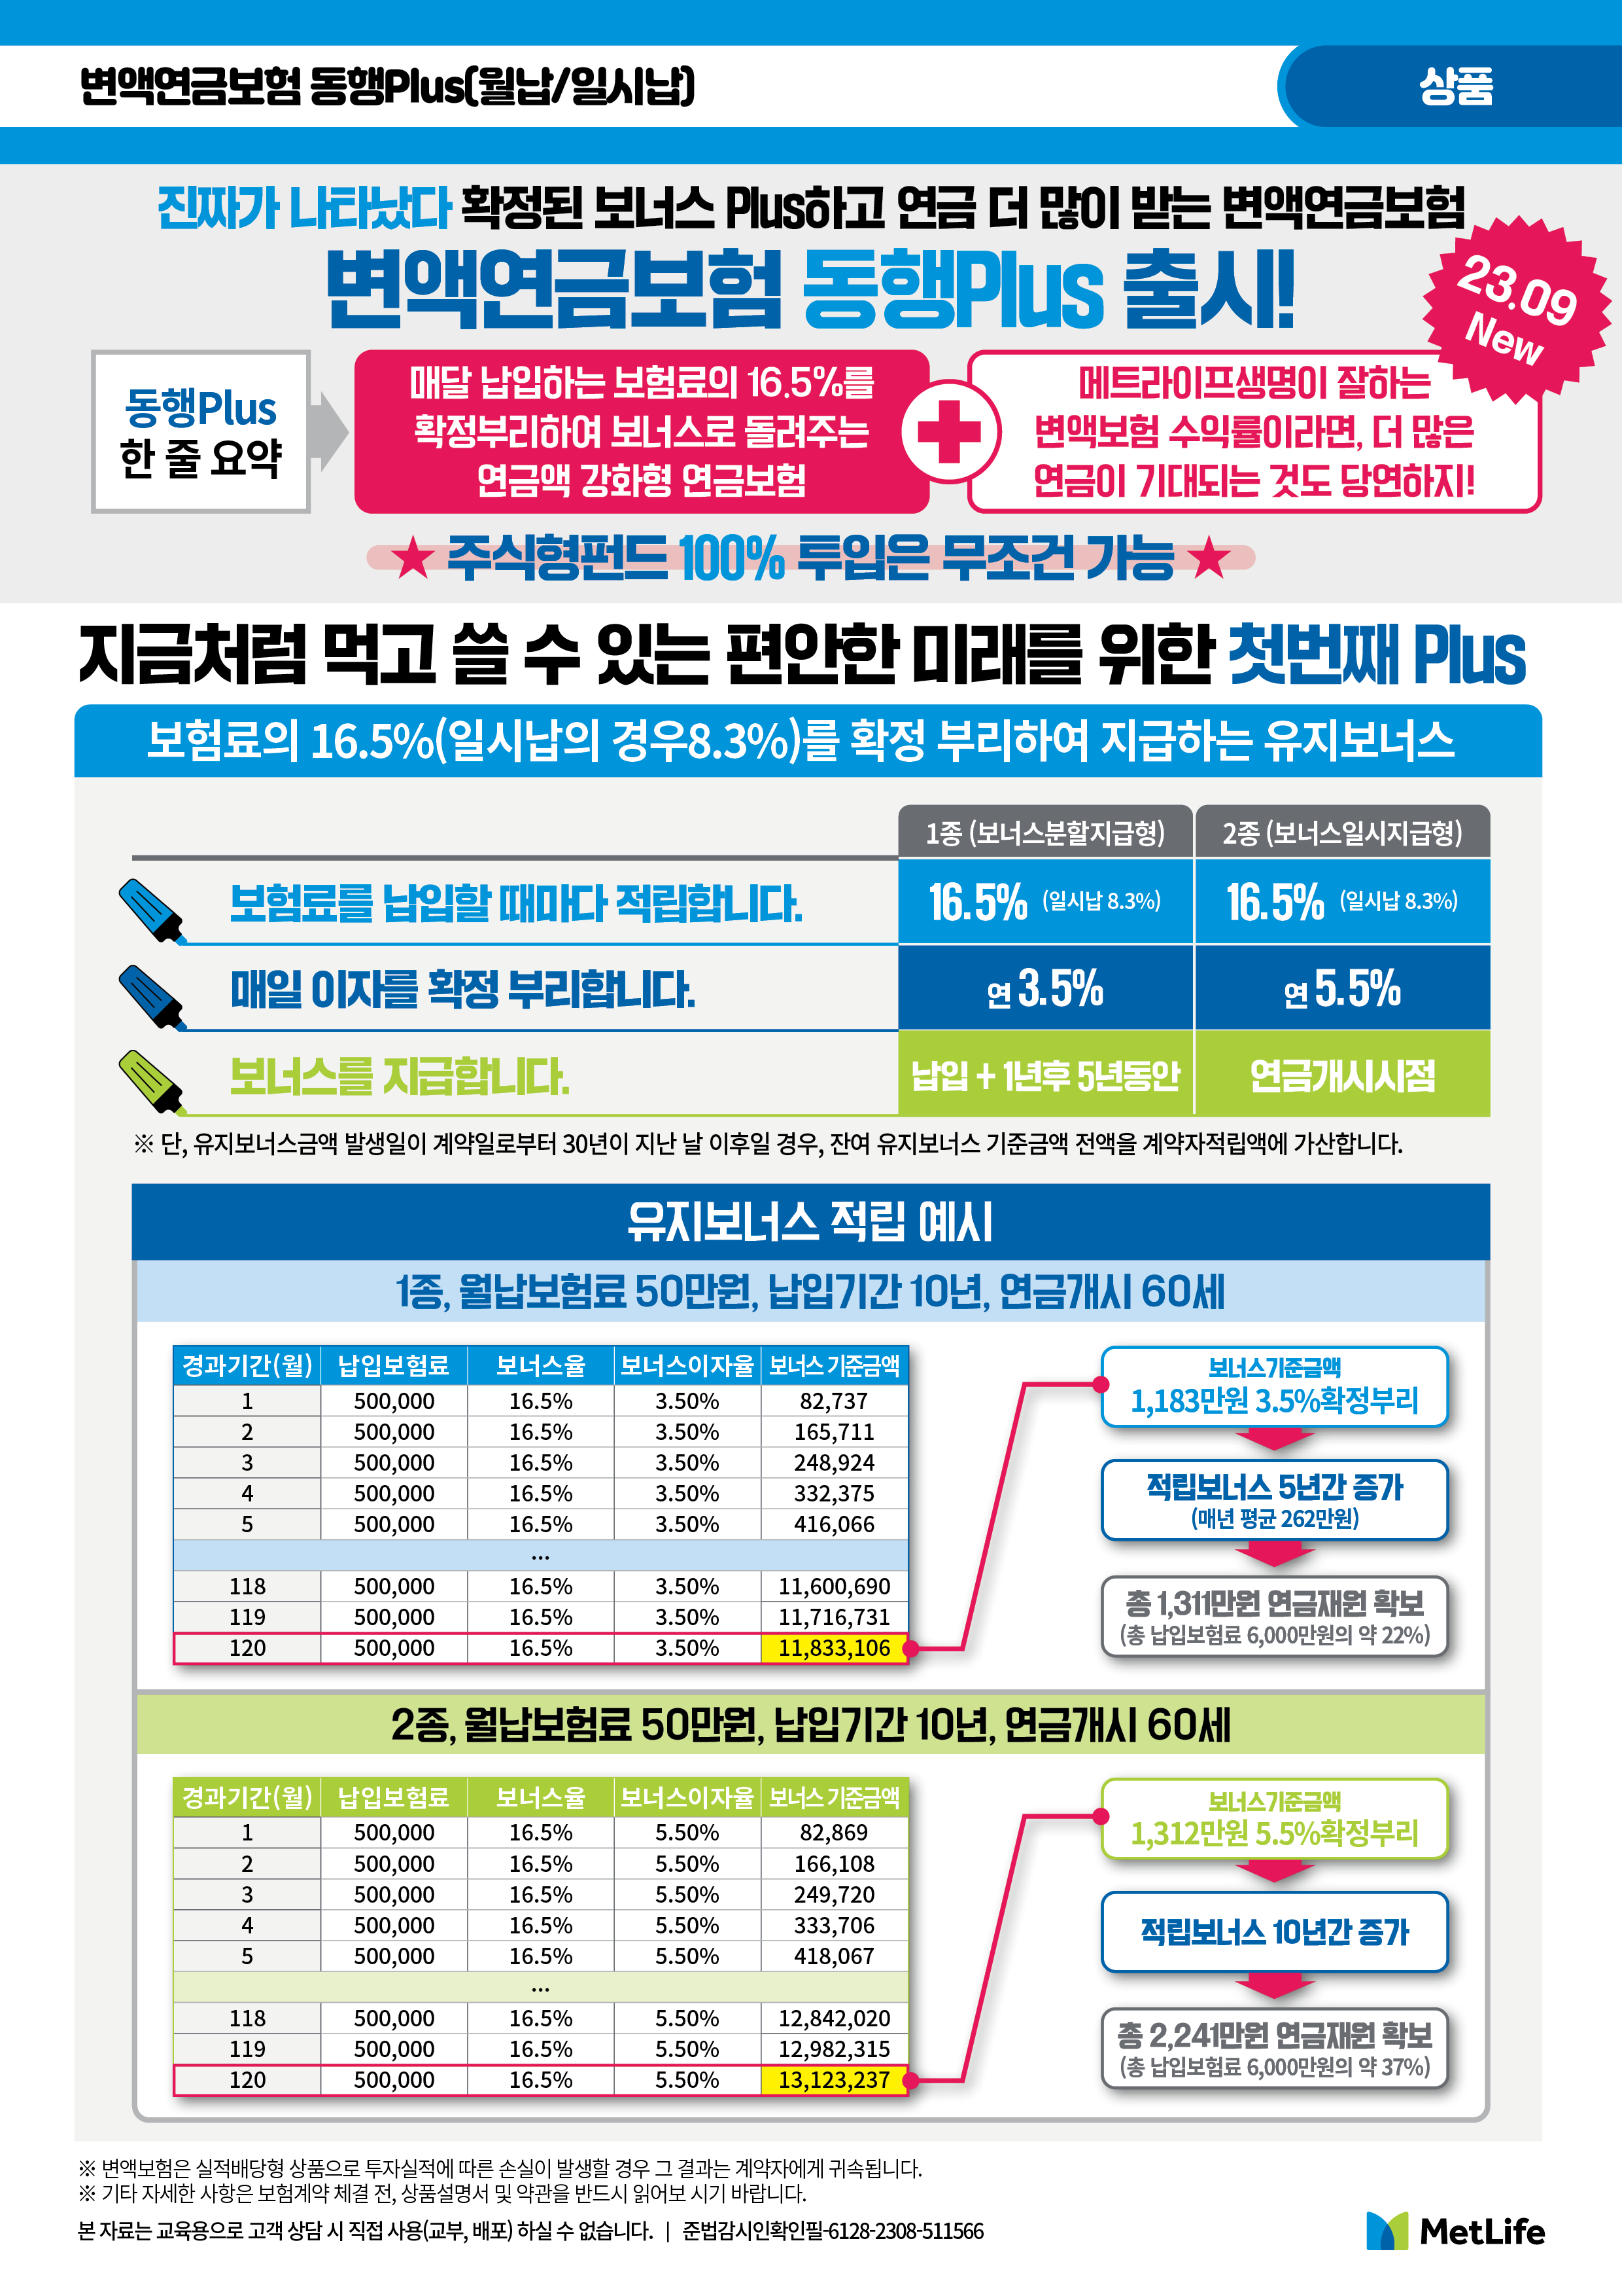
Notes:
ㅇ

Slide 3
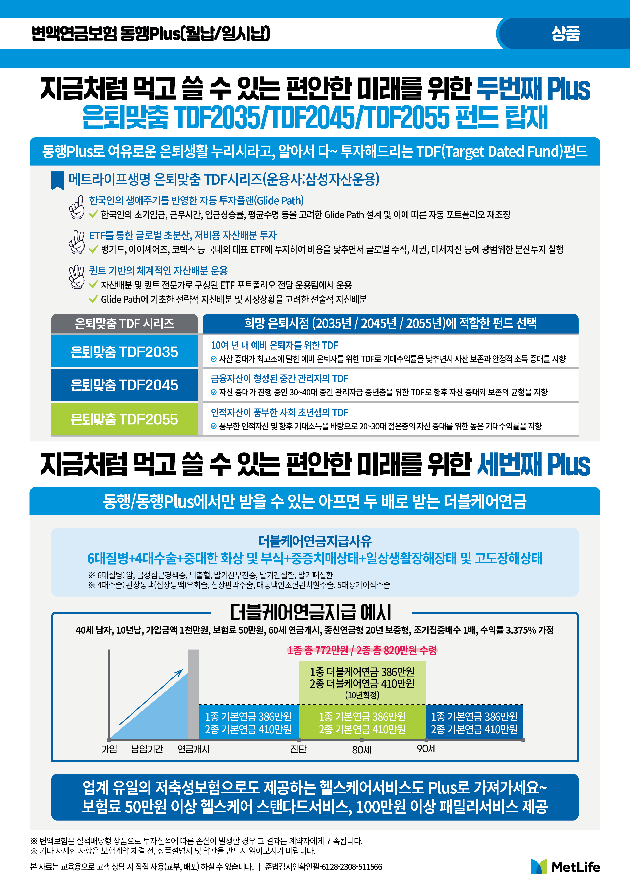
Notes:
ㅇ

Slide 4
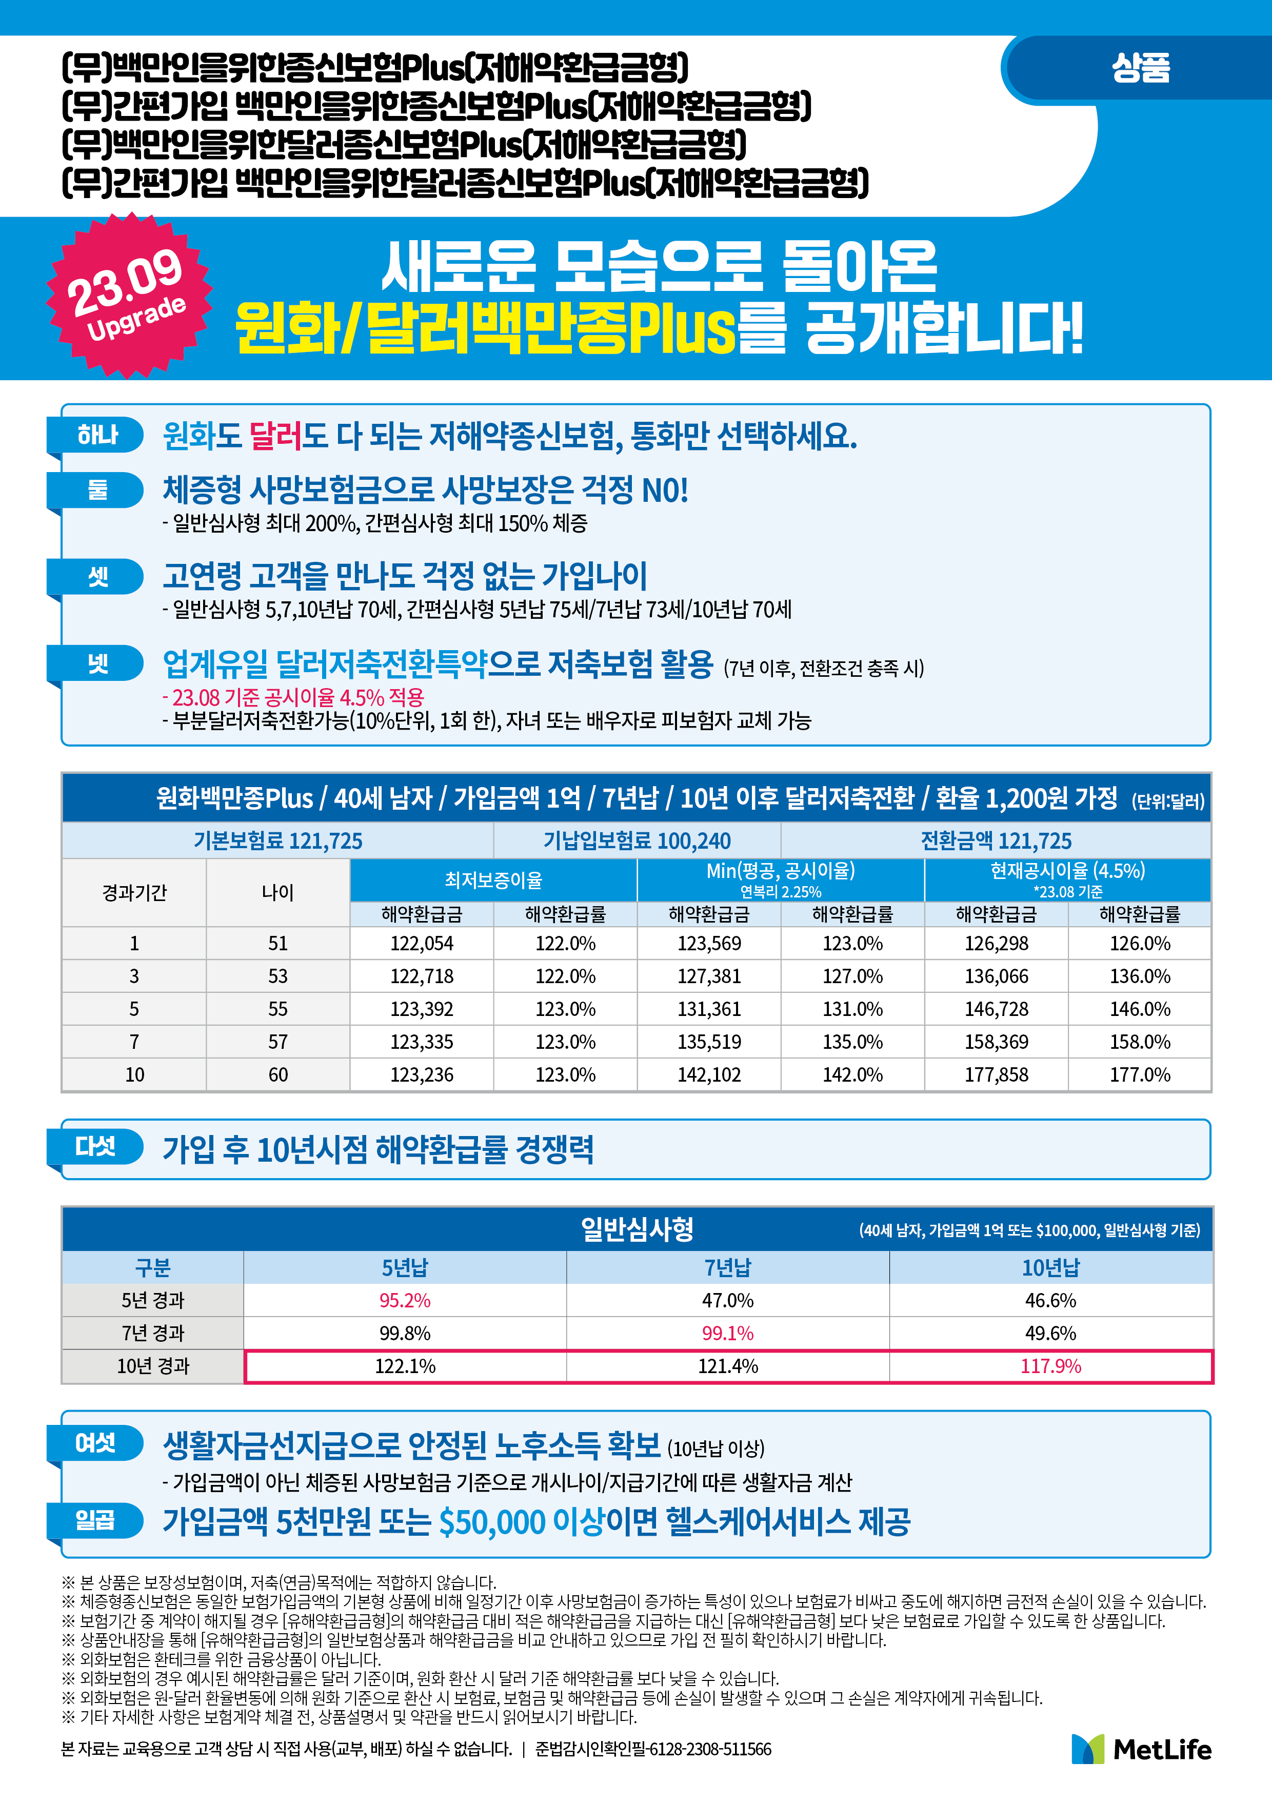
Notes:
ㅇ

Slide 5
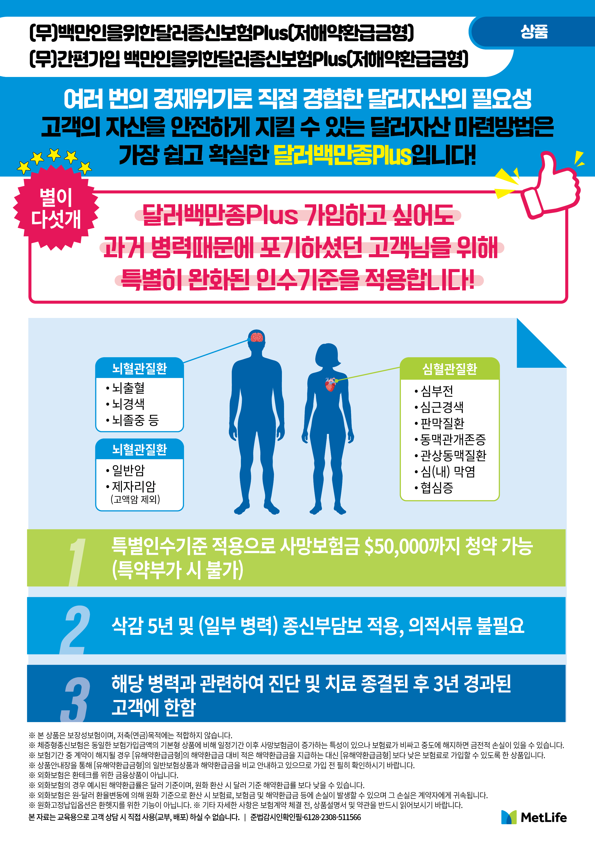
Notes:
ㅇ

Slide 6
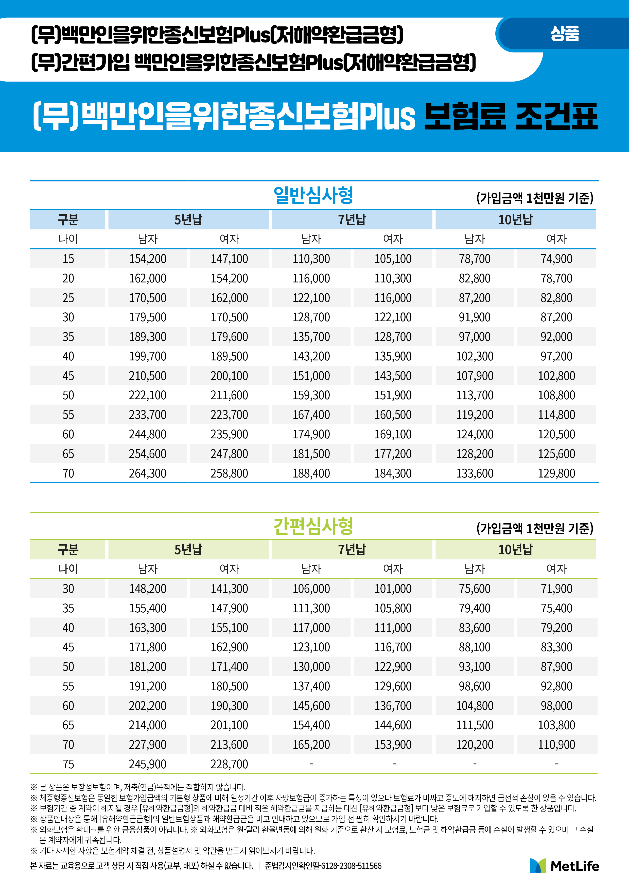
Notes:
ㅇ

Slide 7
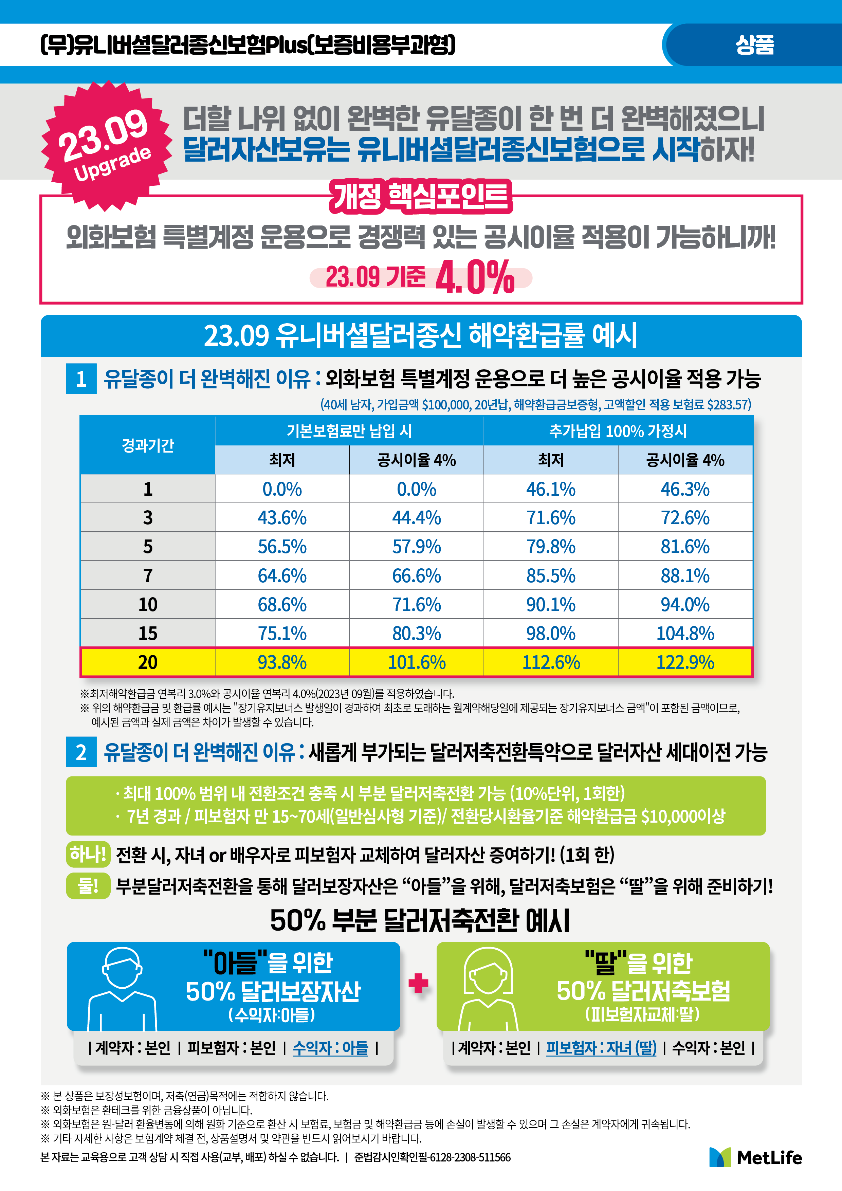
Notes:
ㅇ

Slide 8
Notes:
ㅇ

Slide 9
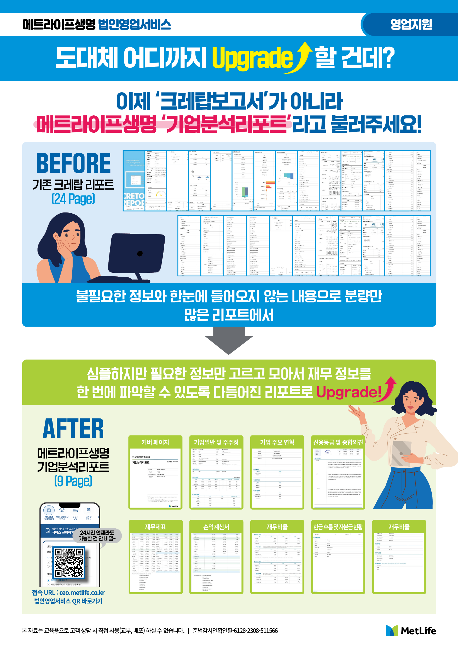

Slide 10
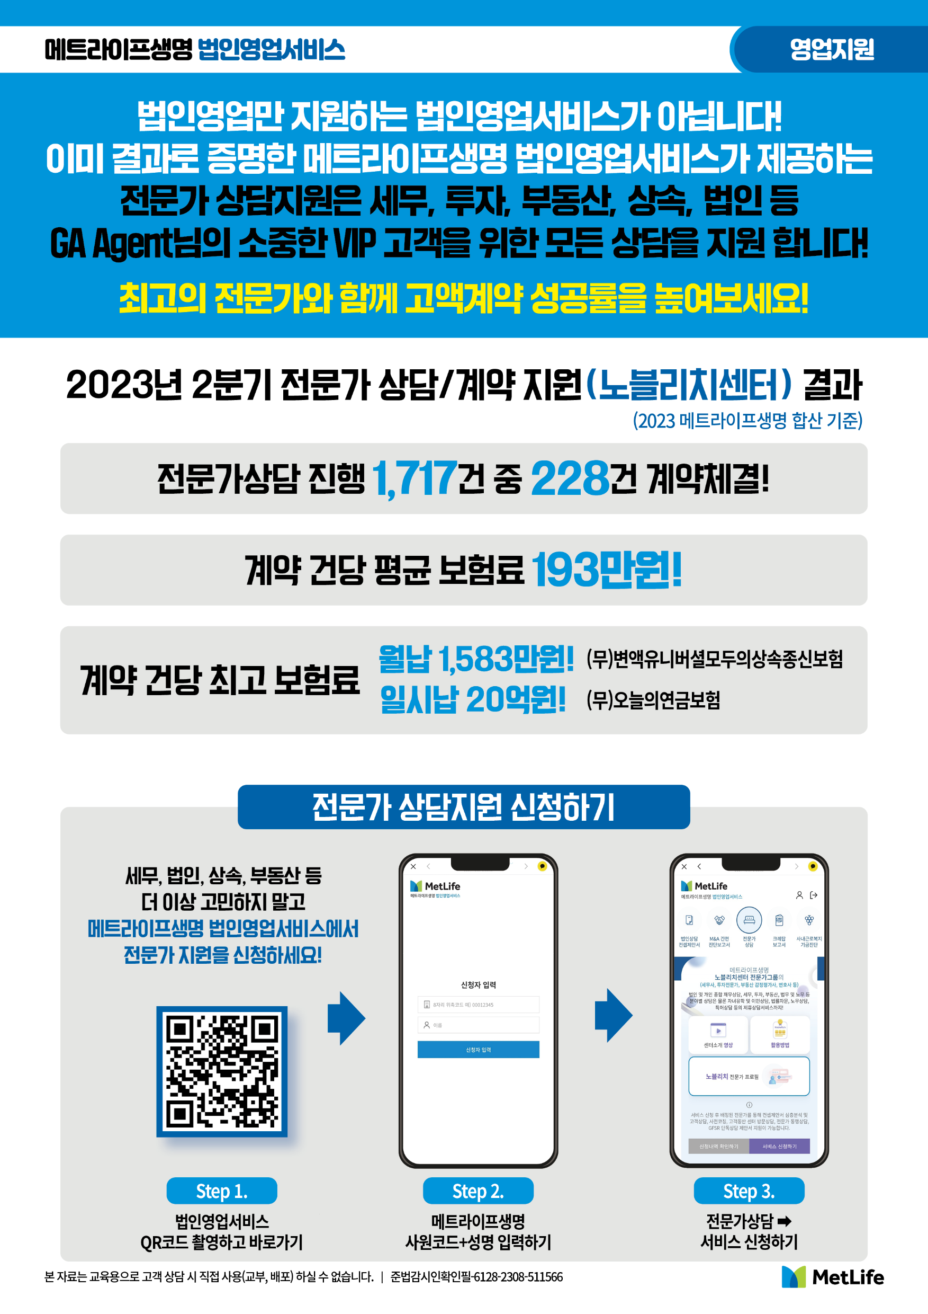

Slide 12
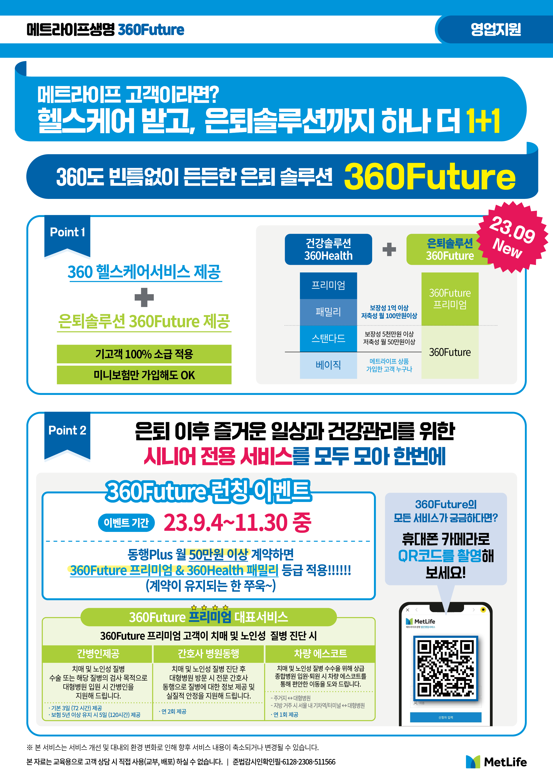
Notes:
ㅇ

Slide 14
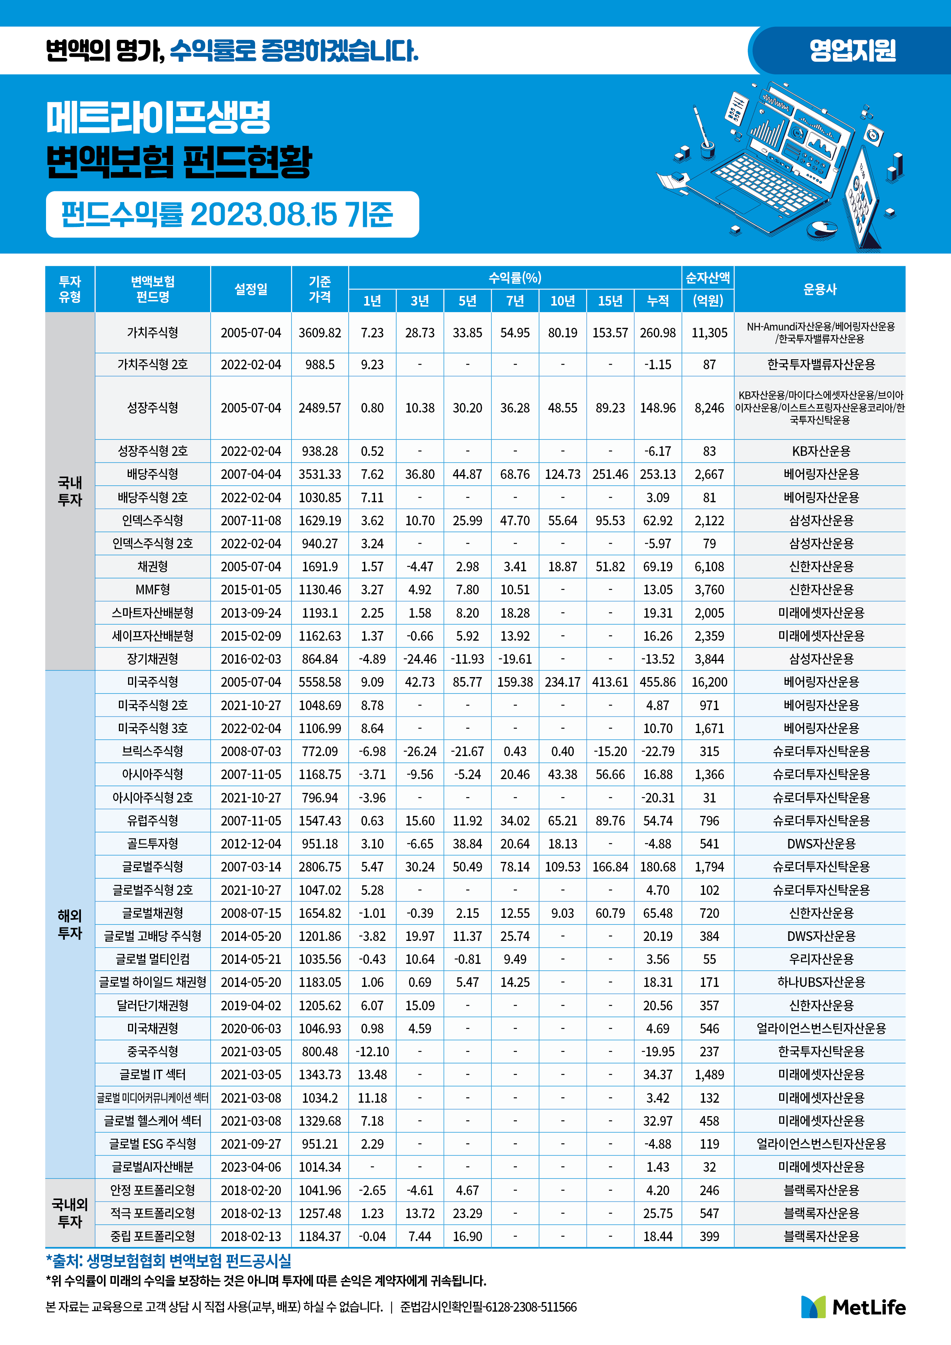

Slide 15
Notes:
ㅇ

